Slide 1

Projeto de Bloco: Desenvolvimento Ágil e DevOps
PÓS-GRADUAÇÃO MIT ENGENHARIA DE SOFTWARE COM .NET
Integrantes:
ALUNO: ALEXANDER SILVA
ALUNO: Yuri Alves
ALUNO: PEDRO NOVAES

Slide 2


Projeto NerdStore
Sistema e-commerce utilizando metodologia ágil. Framework Scrum

Slide 3
Introdução ao Scrum

Slide 4
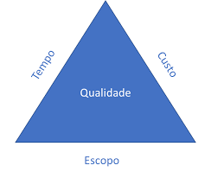
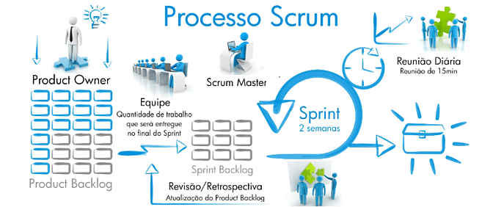
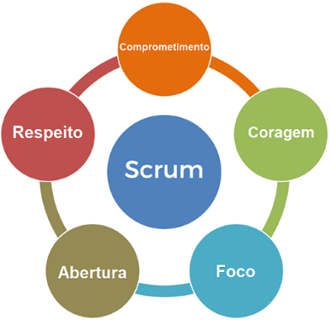
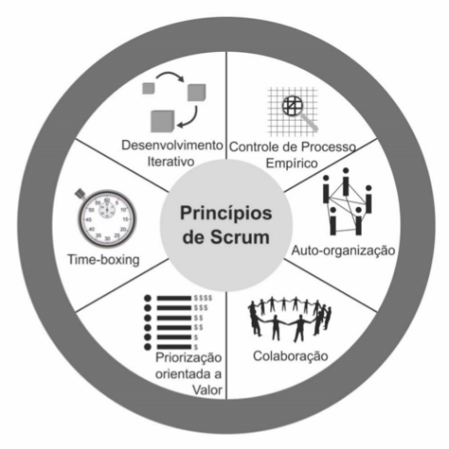
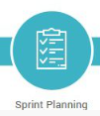
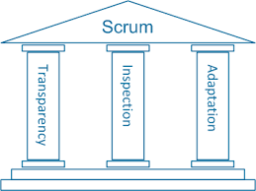
Valores do Scrum
Tripa Restrição
Pilares do Scrum
Reunião de 1 hora
Reunião de 30min
Reunião de 2 horas

Slide 5
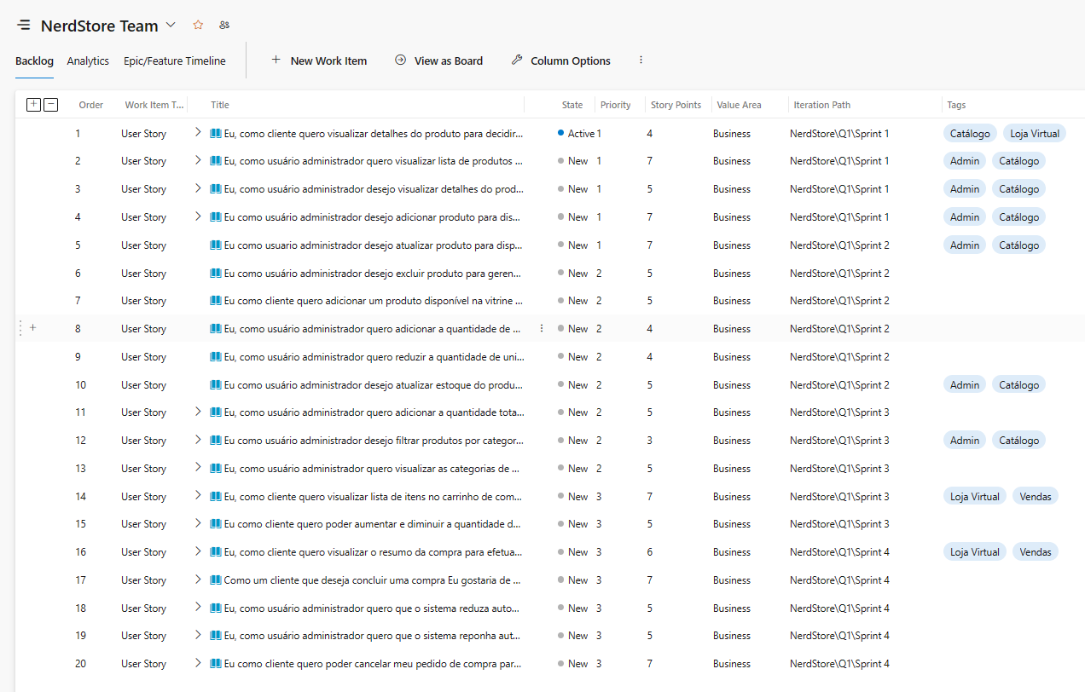
Backlog e Meta do Produto

Slide 6
Meta do Produto
Entregar um produto capaz de exibir o Catálogo de Produtos, o Carrinho de Compras, bem como Processar pagamentos.

Slide 7
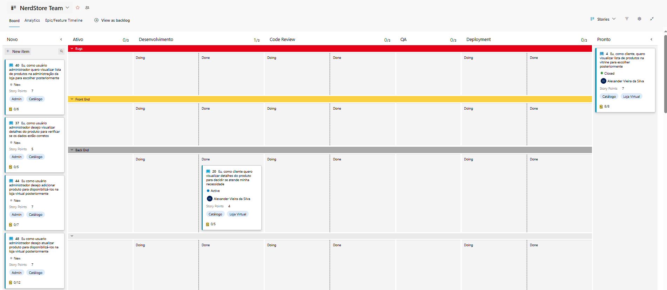
Board: Visão do Scrum Master

Slide 8
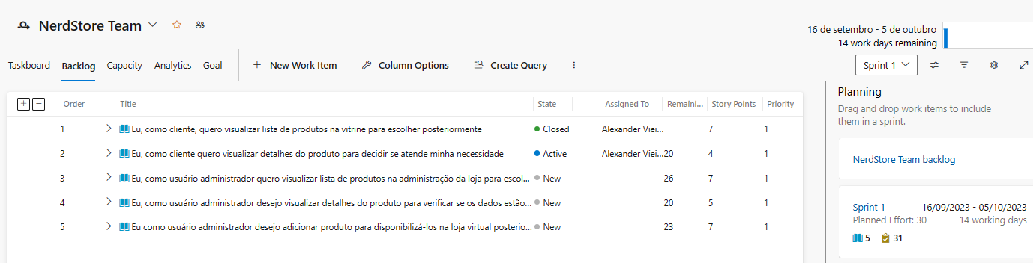
Backlog da Sprint 1

Slide 9
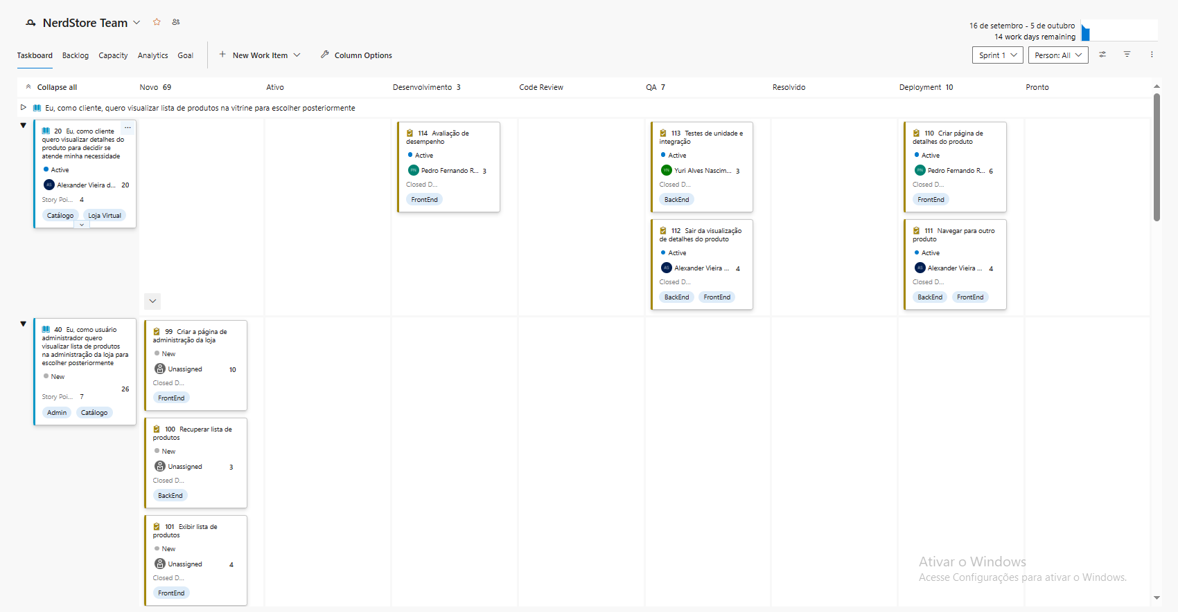
Quadro de Tarefas da Sprint 1

Slide 10
User stories - INVEST

Slide 11
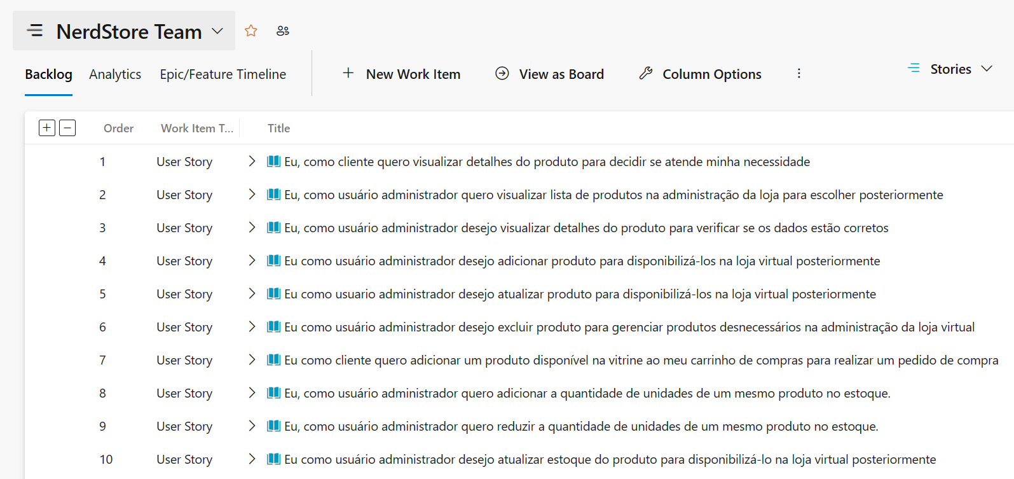
Histórias de Usuários

Slide 12
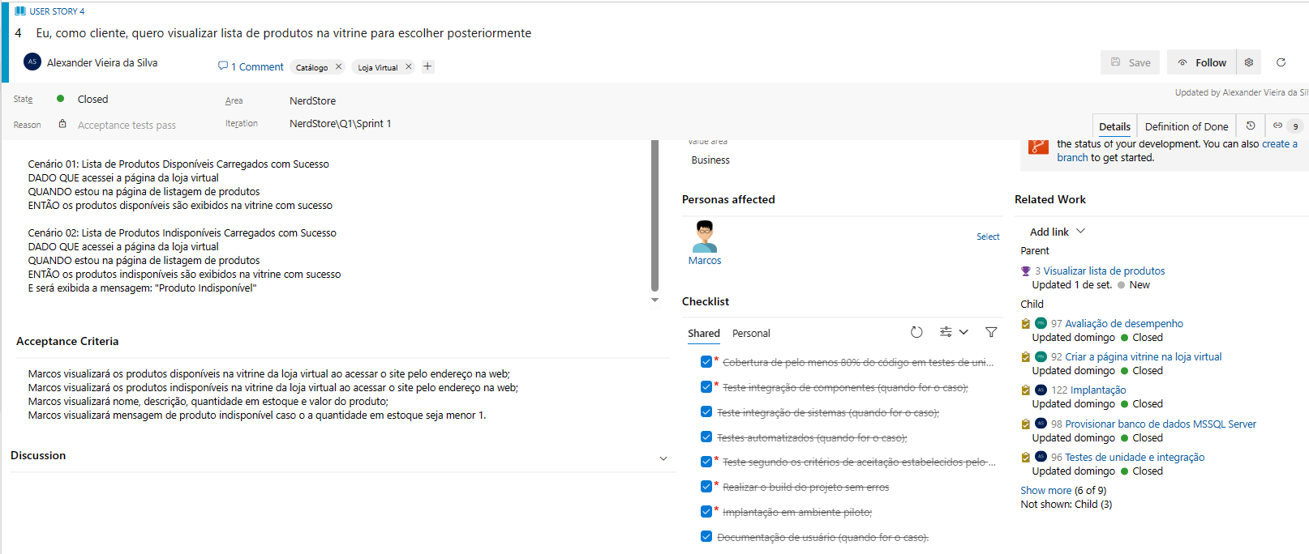
História de Usuário

Slide 13
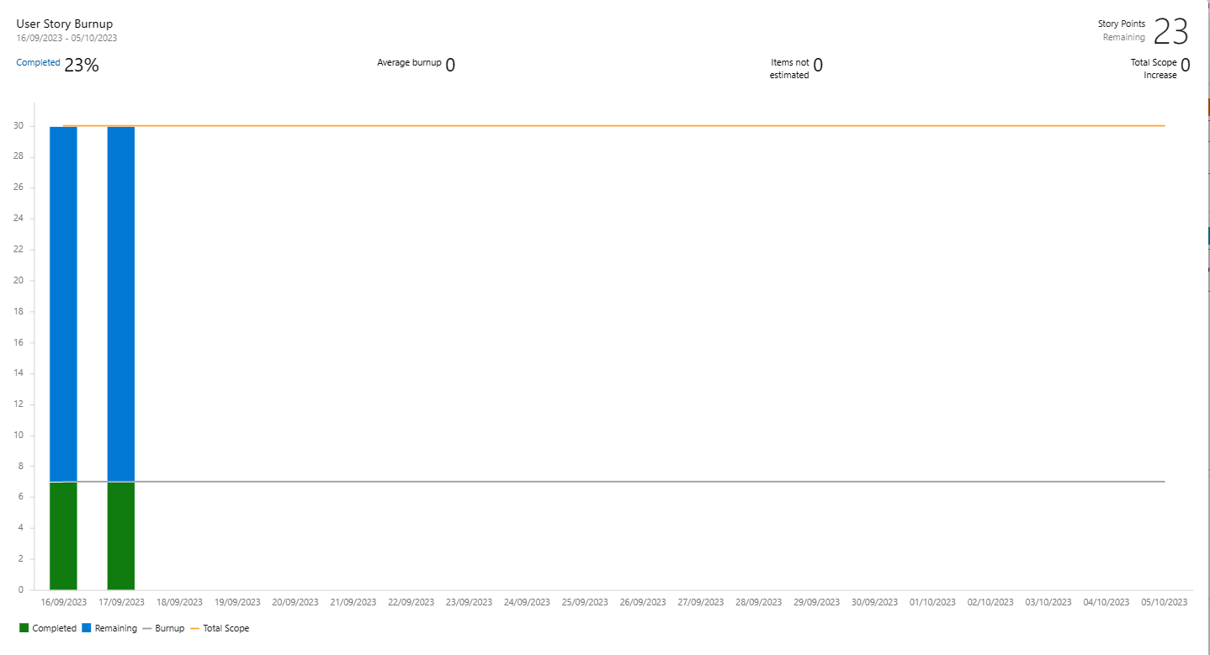
Burnup – Story Points

Slide 14
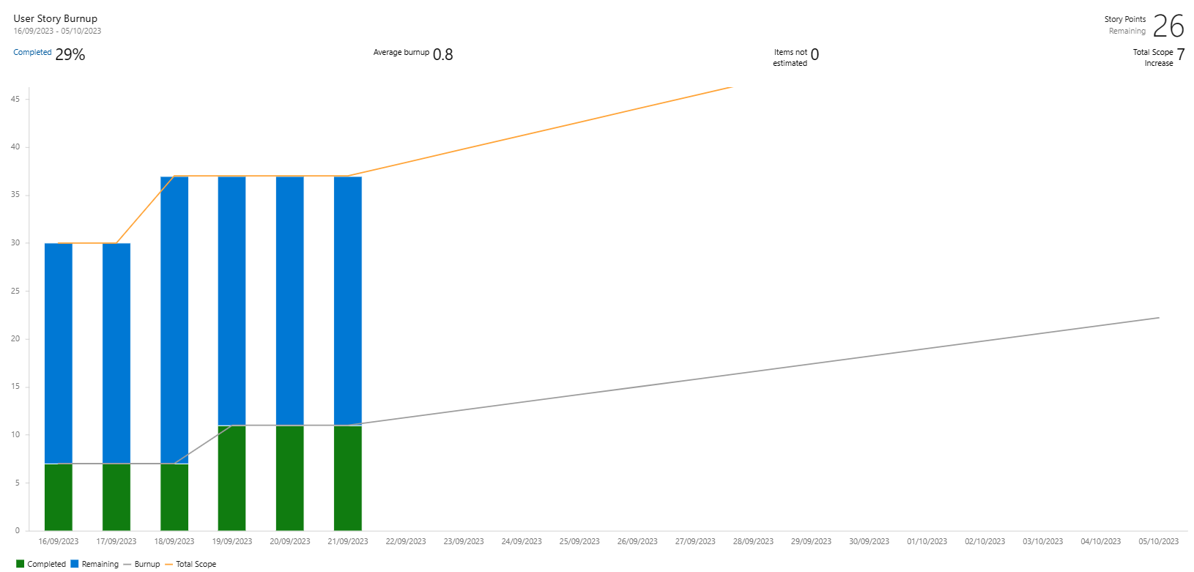
Burnup – Story Points

Slide 15
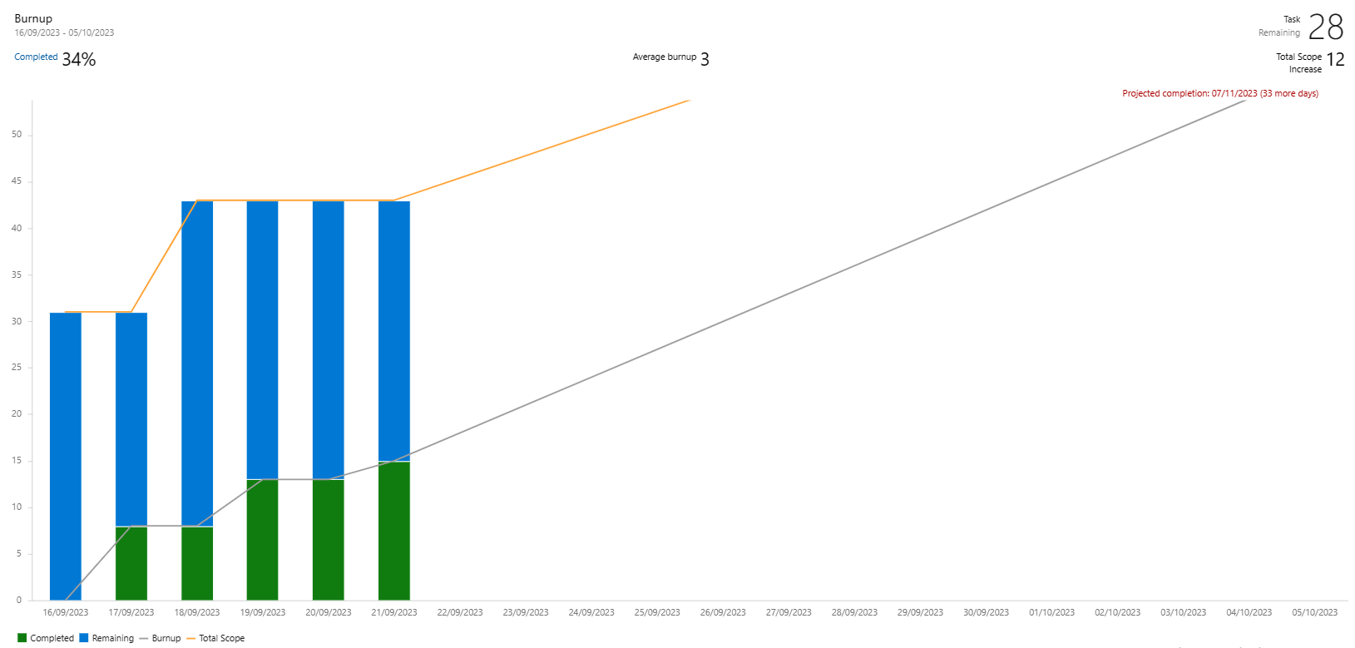
Burnup – Tarefas

Slide 16
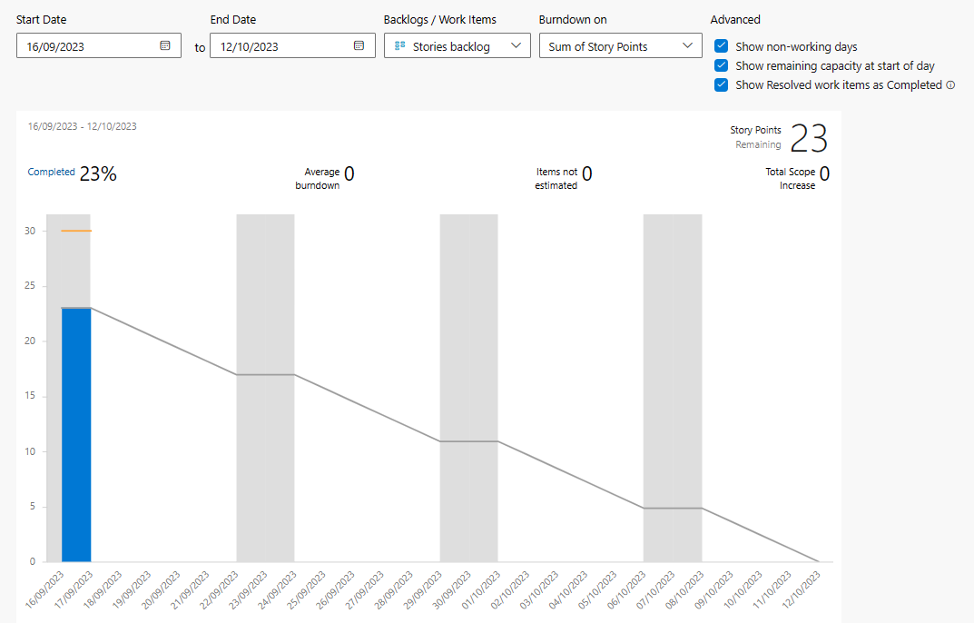
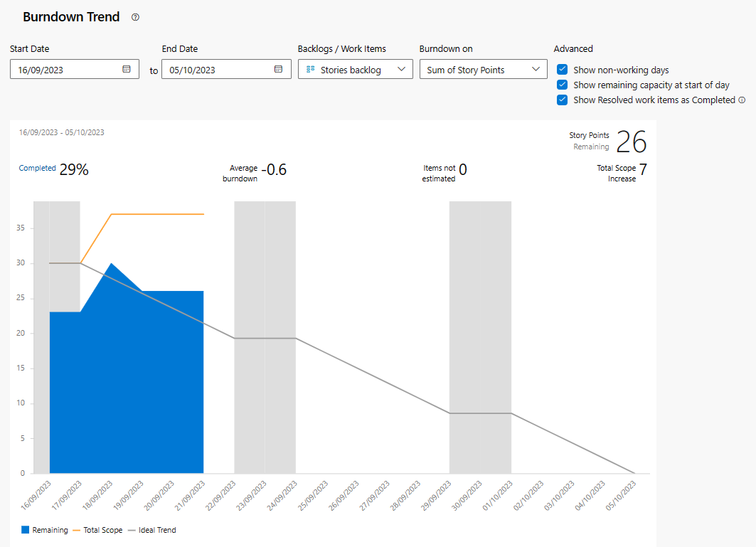
Burndown – Story Points

Slide 17
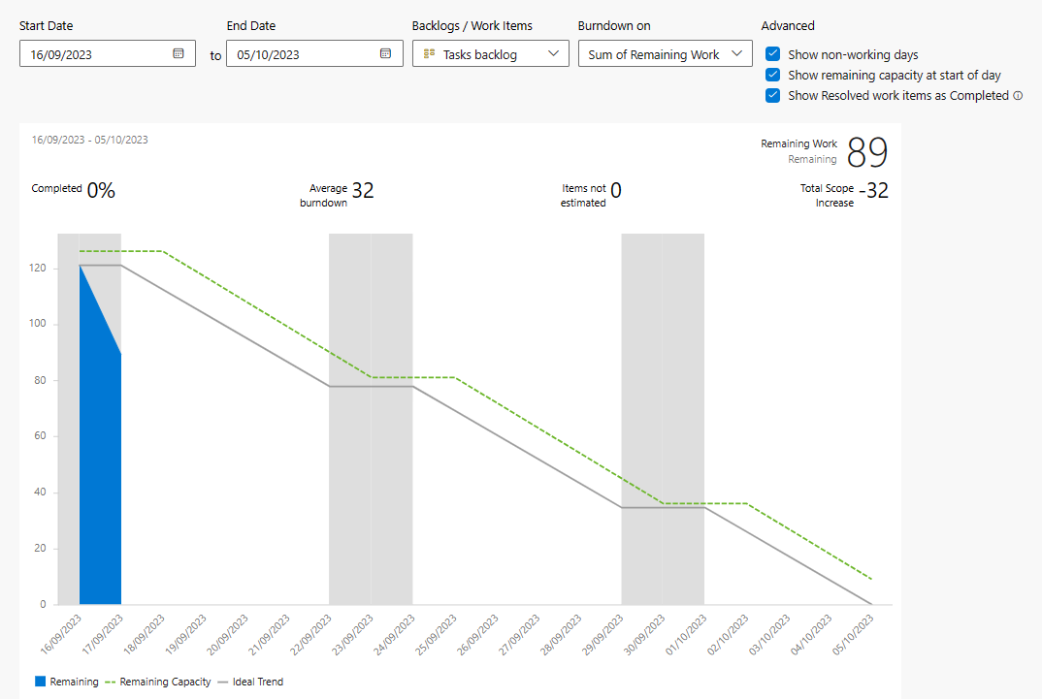
Burnup – Trabalho Restante em Horas

Slide 18
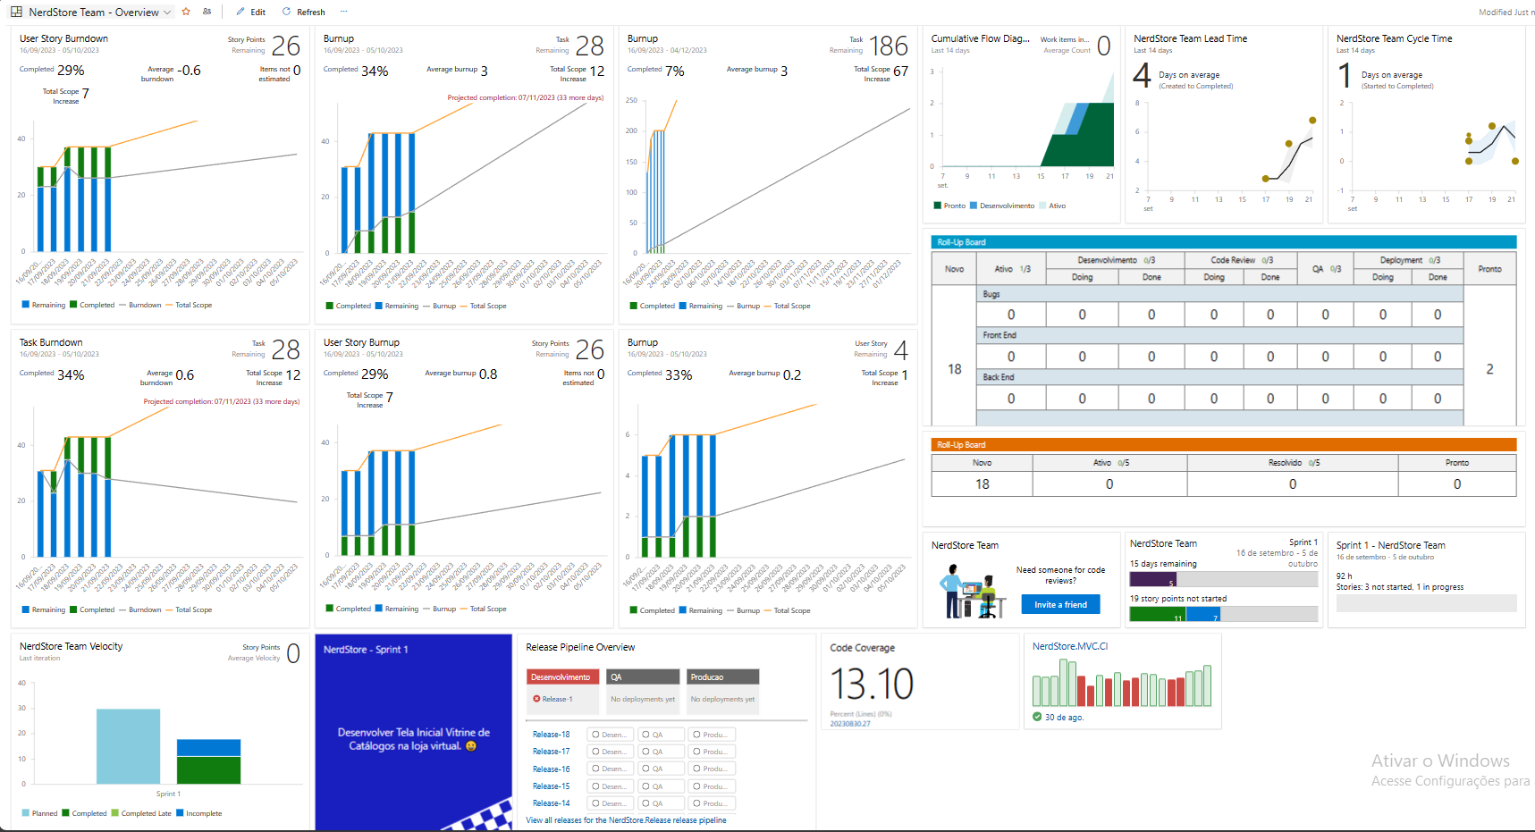
Dashboards

Slide 19
Ferramentas de Engenharia de Software

Slide 20




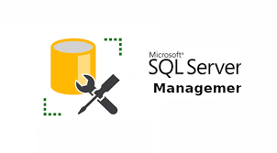

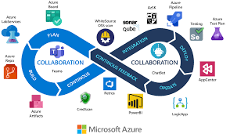













Slide 21
Requisitos de Alto Nível
O sistema deverá:
Possuir um Catálogo de Produtos para permitir que os clientes vejam e escolham produtos para compra;
Possuir a opção de um Carrinho de Compras para facilitar a organização das compras e revisão dos produtos antes do pagamento;
Processar pagamentos para permitir que os clientes concluam as compras de forma segura e eficiente.

Slide 22
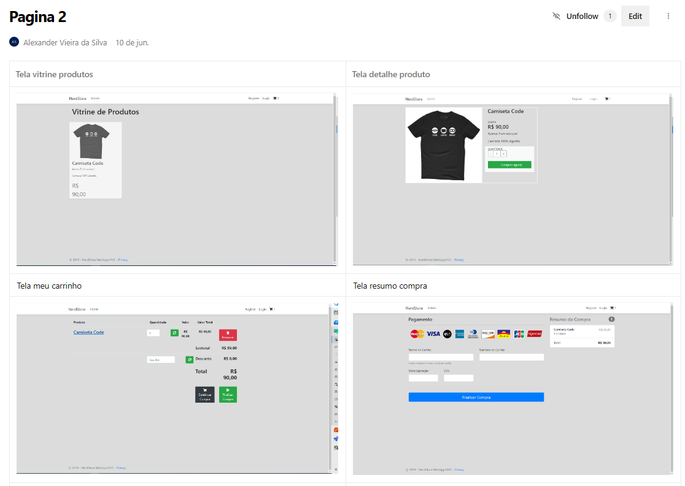
Protótipos

Slide 23
Primeira proposta para a implantação do sistema

Slide 24
Com a finalidade de cumprir os requisitos não-funcionais, a implantação do software não pode se dar em um ambiente de infraestrutura on-premisse dado que não seria possível cumprir o requisito de escalabilidade e disponibilidade sem um aumento muito significativo nos custos de manutenção e implantação.
A proposta sugerida de implantação faz necessária um ambiente em cloud, recomentando o Azure da Microsoft com os seguintes serviços:

Slide 25
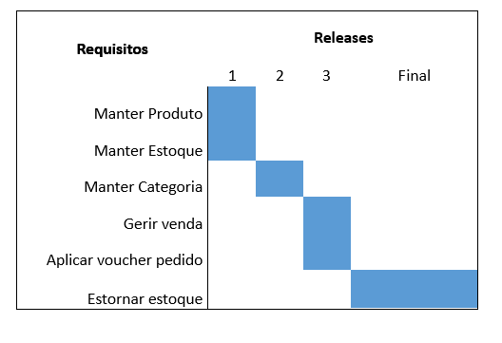
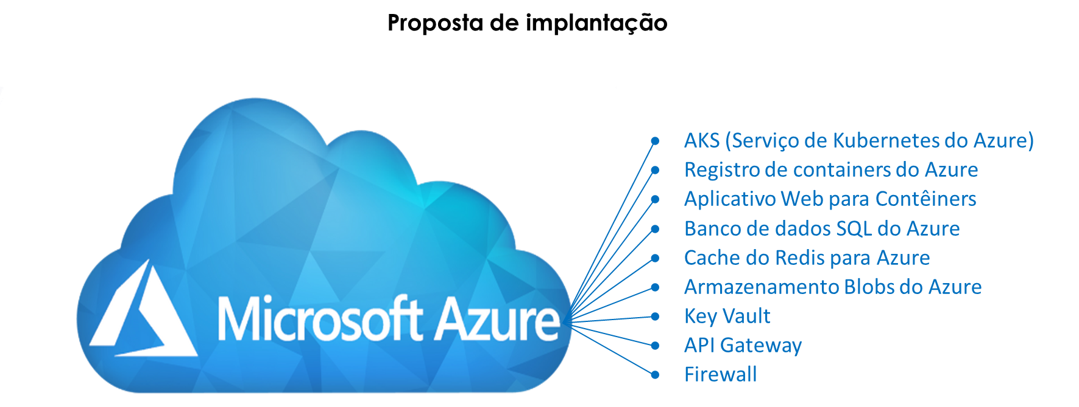
A implementação terá um custo de configuração da equipe envolvida juntamente com o preço cobrado pelo mantenimento da cloud que é de R$ 6.000 nessa fase.

Slide 26
Métrica ágil de estimativa de prazo para conclusão

Slide 27
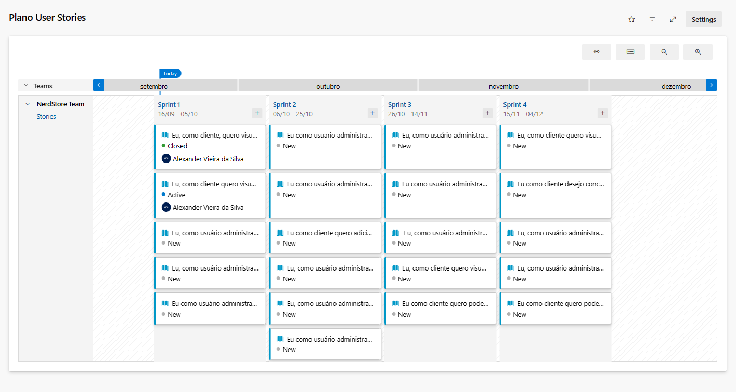
Extensão: Delivery Plans

Slide 28
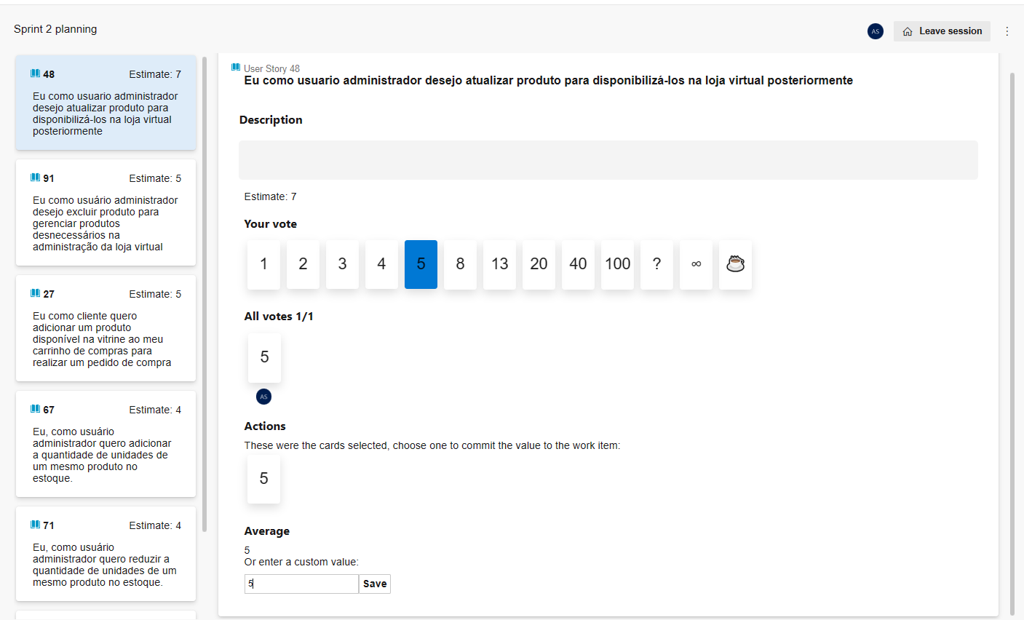
Extensão: Estimate

Slide 29
Antes de mensurar a estimativa de custo do projeto. É necessário estimar quanto recurso exigirá seu desenvolvimento. Os recursos em questão são as horas dos desenvolvedores no processo. A abordagem utilizada foi o integrar o time de desenvolvimento no processo através do Planning Poker.
Estimando a complexidade dos requisitos funcionais
Planning Poker é uma técnica do Agile de estimativa de complexidade baseada em sequência de distribuição natural, a sequência de Fibonacci, e no estímulo a análise sem influência direta da estimativa dos demais desenvolvedores.
Após definida uma relação complexidade-número inicial, os demais requisitos são estimados em comparação aos demais. Não exigindo, nessa fase, valor de horas de desenvolvimento. O que está sendo avaliado é o grau de complexidade da tarefa.
O processo se dá da seguinte forma, dado um requisito funcional, cada desenvolvedor, escolhe uma carta contendo algum nos números iniciais da sequência de Fibonacci, de acordo com a sua estimativa pessoal da complexidade do requisito a ser avaliado.
Em seguida deverá colocar a carta virada para baixo na sua frente. Quando o todos tiverem feito o mesmo, todas as cartas são reveladas. Os participantes então, discutem e negociam a complexidade baseado na explicação do porquê colocou a carta indicada. Várias rodadas podem ser feitas até chegarem a um consenso. Se não houver, pode-se fazer uma média.
Depois do processo realizado temos uma tabela com as estimativas de complexidade de cada um dos requisitos funcionais.

Slide 30
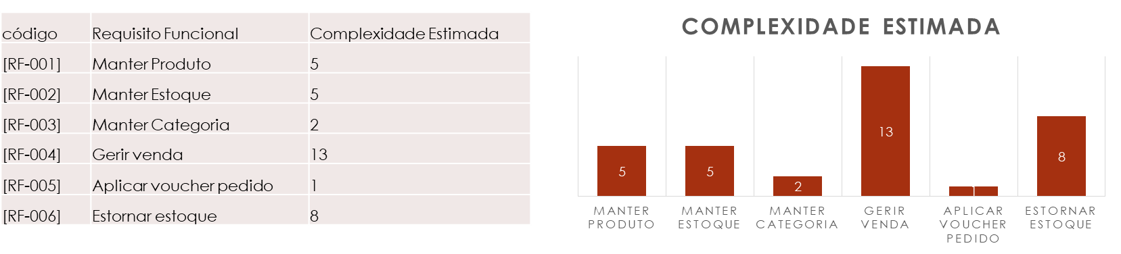

Slide 31
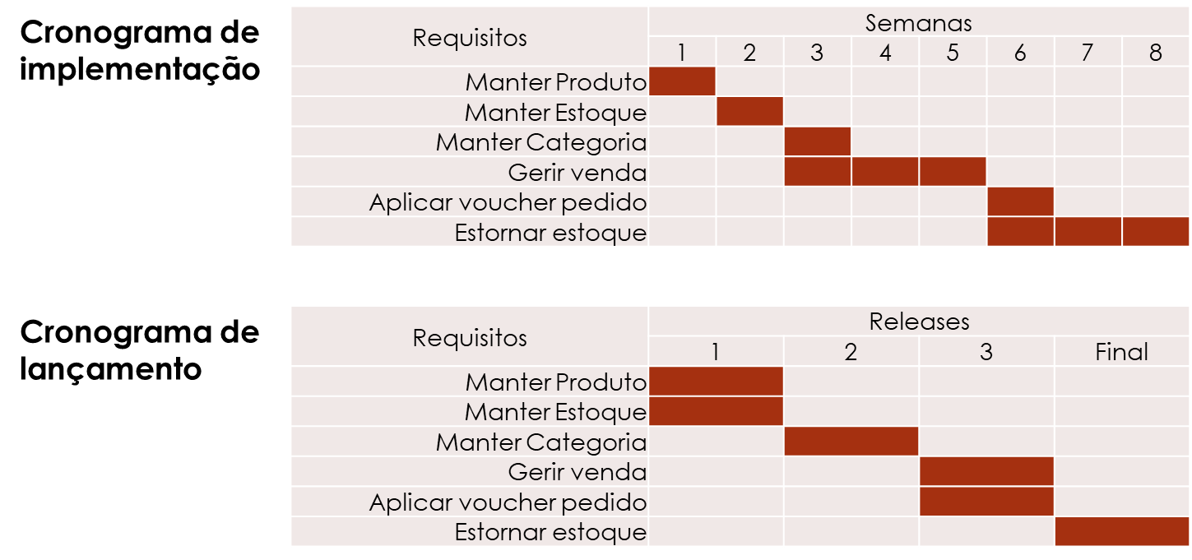

Slide 32
O aluno apresentou uma métrica ágil de estimativa de prazo para conclusão do sistema e justificou essa estimativa?
Estimando tempo de desenvolvimento
Essa pontuação dos requisitos, é usada como medida para definir a velocidade de um time pelo padrão de entrega de histórias de usuários entregues a cada sprint.
Exemplo: O time A consegue entregar 30 pontos de complexidade por sprint de 2 semanas.
Por isso, é fundamental que haja um histórico de sprints entregues para que se chegue a um número mais preciso a partir da média das últimas iterações.
Observação: Para análise a fins acadêmicos não podemos usar a velocidade do time porque não temos histórico de desenvolvimento juntos. Portanto, a velocidade foi baseada nos commits de implementação real desse projeto em questão no GitHub.
Tem-se que a velocidade do time equiparasse a 1 ponto de complexidade entregue a cada 8 horas de desenvolvimento. Totalizando assim, 272 horas de desenvolvimento para a entrega de cada um dos 34 pontos de complexidade em requisitos de sistema.
Convertendo para dias, o projeto levará 1 mês e 17 dias de desenvolvimento. Esse tempo será acrescido de 10 dias de tarefas de suporte ao desenvolvimento como reuniões, definições arquiteturais e levantamento de requisitos. Totalizando 1 mês e 27 dias de projeto com atualizações a cada 2 semanas a partir da 2ª semana.

Slide 33
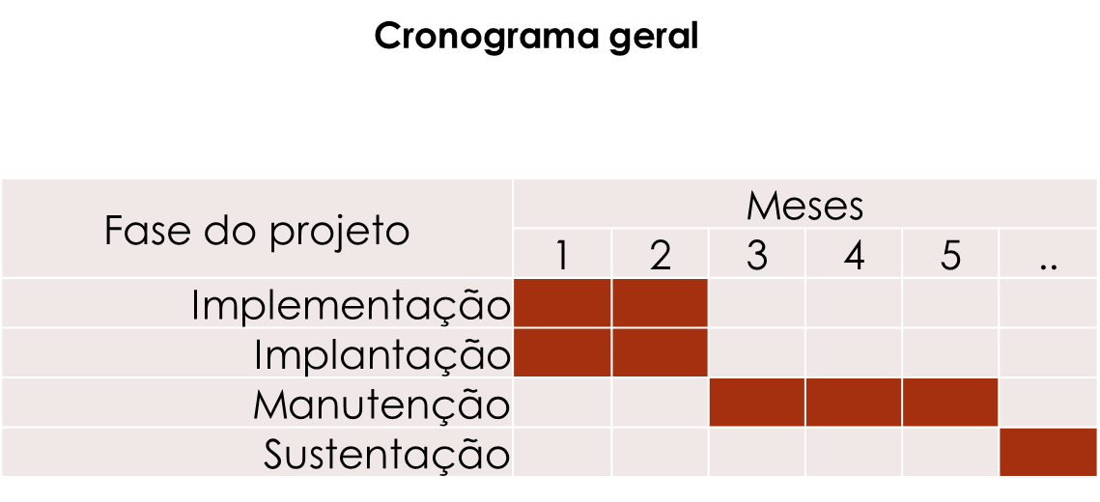

Slide 34
Métrica ágil de estimativa de custo para o desenvolvimento

Slide 35
Estimativa do custo do projeto
O custo de desenvolvimento é influenciado pelo tempo dos desenvolvedores de software no momento de implementação, implantação e manutenção.
Implementação
Definido o custo homem-hora dos profissionais envolvidos, baseado na média de salários devidamente acrescidos de encargos da CLT, temos o valor de R$ 56,82/hora.
Dado que a fase de Implementação tem 272 horas, o custo total dessa fase é estimado em R$ 15.454,54.
Contratualmente, o cliente pode optar por um serviço adicional de manutenção de software no qual esse poderá solicitar alterações nas funcionalidades de acordo com as horas extras contratadas pós implementação.
Disponíveis em 22 horas de desenvolvimento mensais para pequenos ajustes e correção de eventuais bugs. Novas funcionalidades não estão inclusas e não ser por novo contrato.
Nos 3 primeiros meses após a implantação a manutenção é obrigatória. Adicionando um custo de R$ 3750 para colocar a equipe a disposição da sustentação do sistema.
O contrato prevê possibilidade de estender o período de manutenção por tempo indeterminado pelo preço de R$1250/mês corrigidos pela inflação em custo de manutenção + custos de cloud proporcionais a quantidade de uso de recursos.
Totalizando assim, R$ 30.246,86 + R$ 1.250,00/mês pós-implantação

Slide 36
Custo do software
Manutenção | R$ 3.750,00
Implantação | R$ 6.000,00
Implementação | R$ 15.454,55
Gerenciamento | 20%
Margem de lucro | 40%
CUSTO TOTAL | R$ 30.246,86
Manutenção extra | R$ 1.250,00 / mês

Slide 37
Lead Time

Slide 38
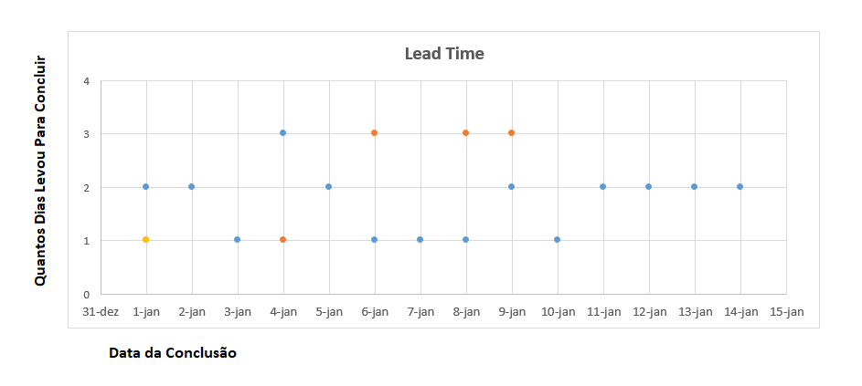
É o tempo entre o momento que um item foi registrado até está pronto para se entregue.
Buscar Lead Time Médio.
Buscar comportamentos, tendências ou gargalos que possam comprometer a fluidez de nosso fluxo.

Slide 39
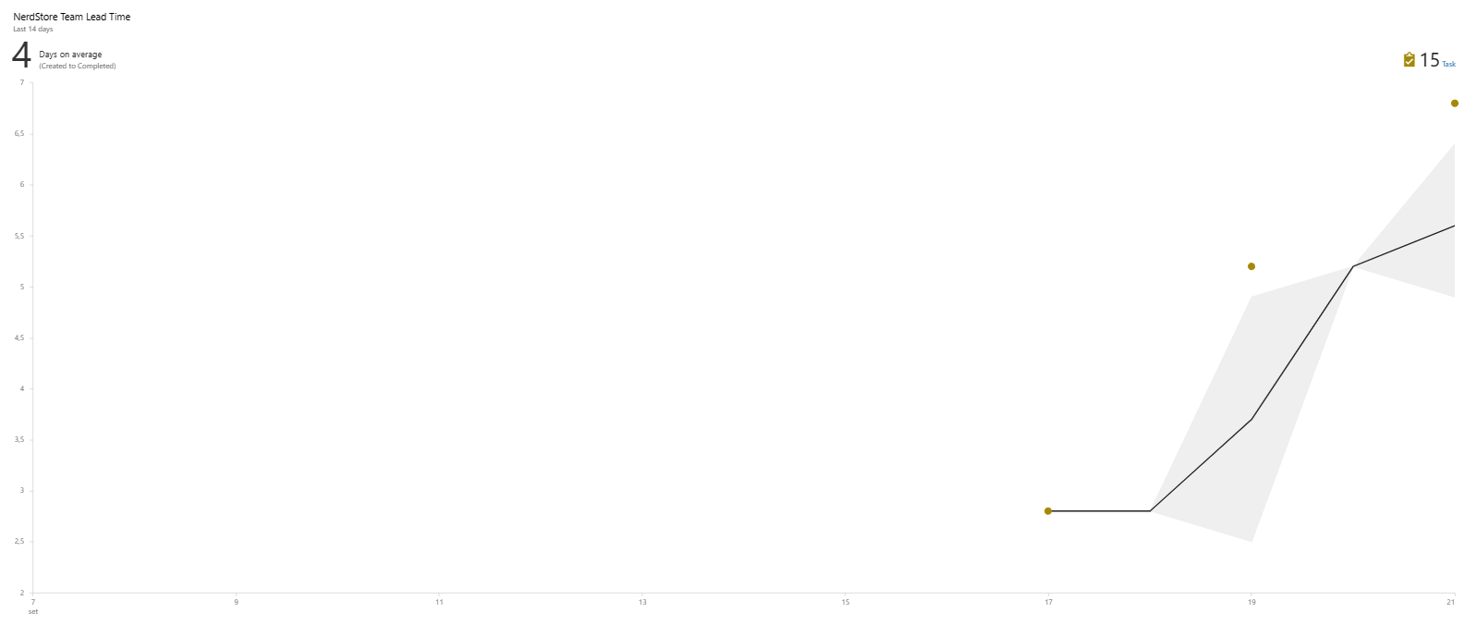

Slide 40
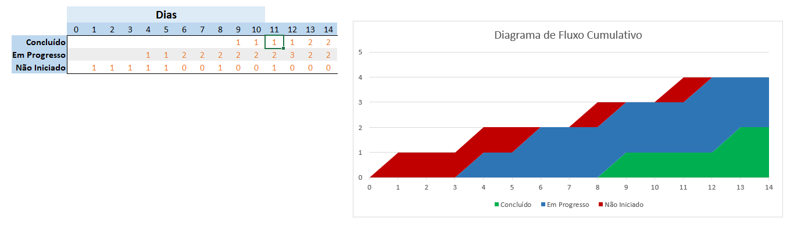
Diagrama de Fluxo Cumulativo

Slide 41
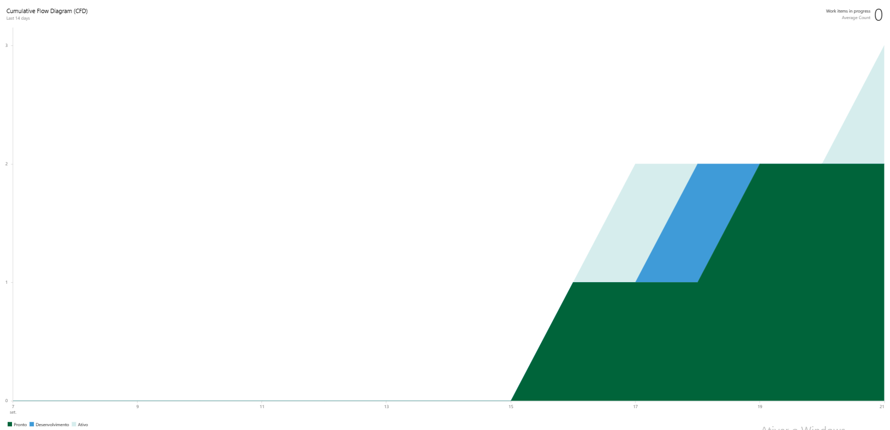
Diagrama de Fluxo Cumulativo

Slide 42
Estimativa Métrica Pirata

Slide 43
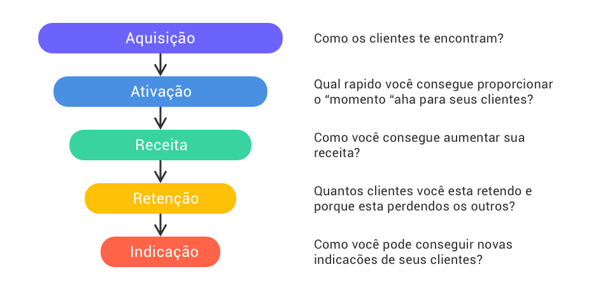

Slide 44
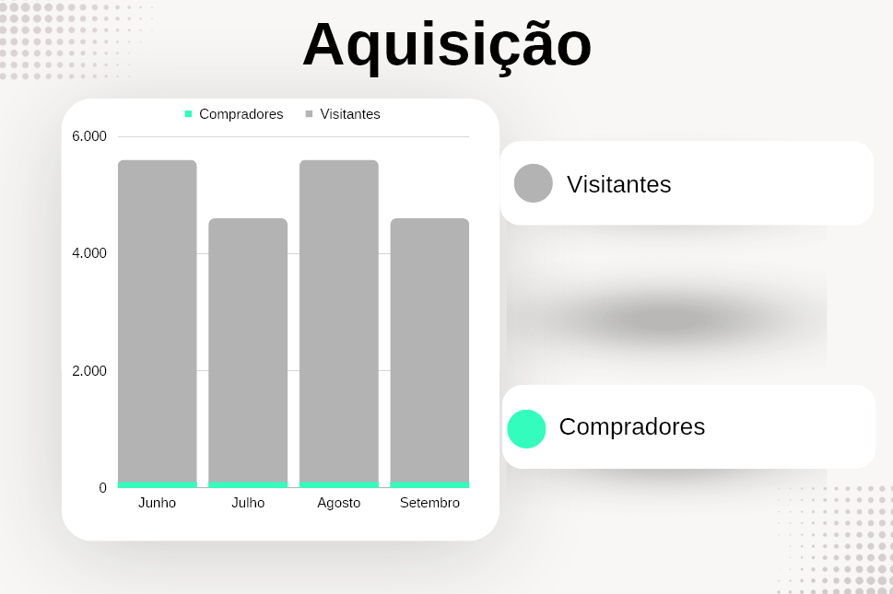
Média = 5.000 visitantes / mês
Taxa de conversão(média visitantes / compradores) = 2%
5.000 visitantes/mês x 2% = 100 clientes adquiridos por mês.

Slide 45
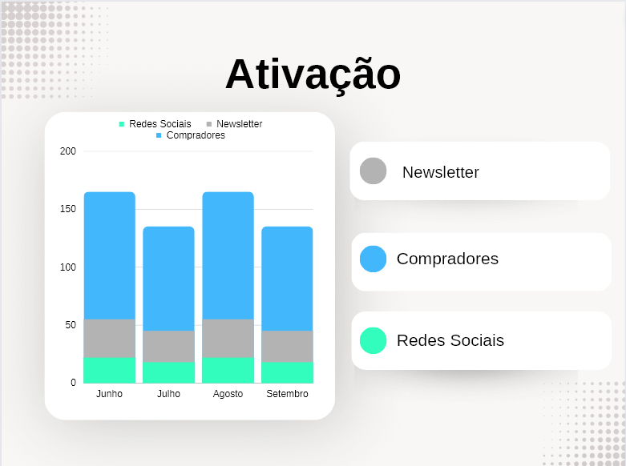
30% dos Compradores se inscrevem na newsletter
20% dos Compradores começam a seguir as redes sociais.

Slide 46
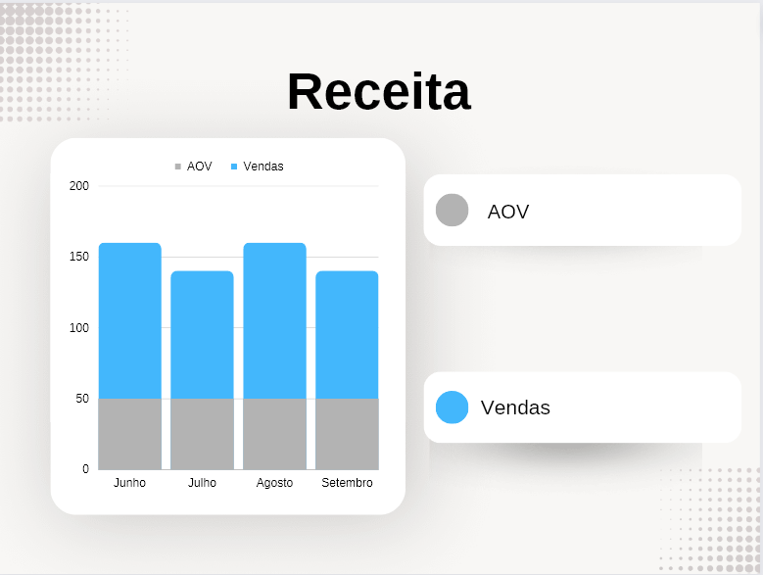
Valor médio de pedido (AOV) é de $50
Receita mensal de $50 x 100 clientes = $5.000.

Slide 47
Retenção:
Indicação
Programa de referência que incentiva os clientes a indicar amigos e familiares.
A cada mês, 10 clientes indicam com sucesso outras pessoas para a webstore.
10 novos clientes a cada mês por meio de referências.
Retenção mensal de 40%
Média de 100 clientes = 40 clientes retornando a cada mês.

